Slide 1
SISTEMA DE INFORMACION 1
Docente: Manuel Monasterio
Estudiante: Misael Gallardo

Slide 2





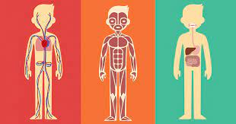
¿Qué es un sistema?
Un sistema son aquellas acciones, objetos compuestos que interactúan entre otras partes del mismo

Slide 3
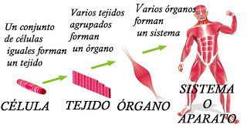
Si muchos sistemas se unen pueden generar un nuevo sistema aún más grande

Slide 4
Los Conglomerado
Un conglomerado o agregado es un objeto compuesto por partes que no interactúan entre si. Simplemente son partes sumadas, pero que también forman un todo
Se utiliza para estudiar los sistemas con mayor precisión
La sinergia es aquella característica que determine que el sistema o la totalidad sea diferente a la suma de las partes de esta

Slide 5
Clasificación de Sistemas
Según su Entividad
Según su Naturaleza
Según su Origen
Según su medio ambiente
Según su Predictividad

Slide 6
Entividad:
Reales: presumen una existencia independiente del observador
Ideales: Son construcciones simbólicas
Modelos: Abstracciones de la realidad en donde se combina lo conceptual con la característica de los objetos
Naturaleza:
Concretó: Al menos uno de sus componentes es tangible
Abstracto: Sus elementos son conceptos o ideas que están en el pensamiento
Origen:
Natural: En su formación no existen incidencia del hombre
Artificial: En su construcción existe la intervención del hombre
Medio ambiente:
Abierto: Intercambio de energía con el medio
Cerrado: No existe el intercambio de energía con el medio

Slide 7
Predictiva
Determinista:
Simple: Son predecibles y fáciles de describir
Complejos: Totalmente predecibles pero difíciles de describir
Excesivamente Complejos: Seria una categoría con sistema tan complejos que llegarían a ser indescriptibles por tal razón se declara vacía esta categoría
Probabilística:
Simple: Son posibles de describir pero no de predecir
Complejos: Son difíciles de describir y parcialmente predecibles
Excesivamente Complejos: Extraordinariamente complejos e imposibles de describir

Slide 8
Recursividad
Permite entender los sistemas tomando como referencia sistemas mayores o menores similares.
La recursividad significa el hecho de que un sistema sea subsistema de otro más grane
El principio de la recursividad argumenta que cualquier actividad que es aplicable al sistema lo es para el suprema sistema y al subsistema

Slide 9
Sistemas Variables y no Variables
Un sistema abierto variable es aquel que es capaz de adaptarse, dentro de ciertos límites a los cambios que se experimenta en el medio en que se vive. (que existe intercambio de energía)
Un sistema abierto no variable son los antes un cambio en el medio, simplemente dejan de existir. No se pueden adaptar al medio nuevo. (Que no existe intercambio de energía)

Slide 10
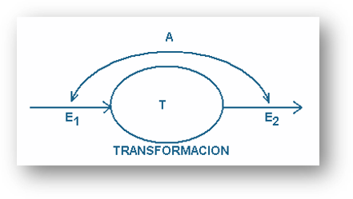
E1= Energía exportada
E2=Energía Importada
T= Trasformación de E1 a E2
A= Siclo de actividad que permite que la energía de E2 sea igual a E1
En general se puede decir que un sistema es VARIABLE cuando es capaz de regenerar la energía que importa el medio a través de la energía que exporta hacia él.

Slide 11
Autoregulcion

